Slide 1
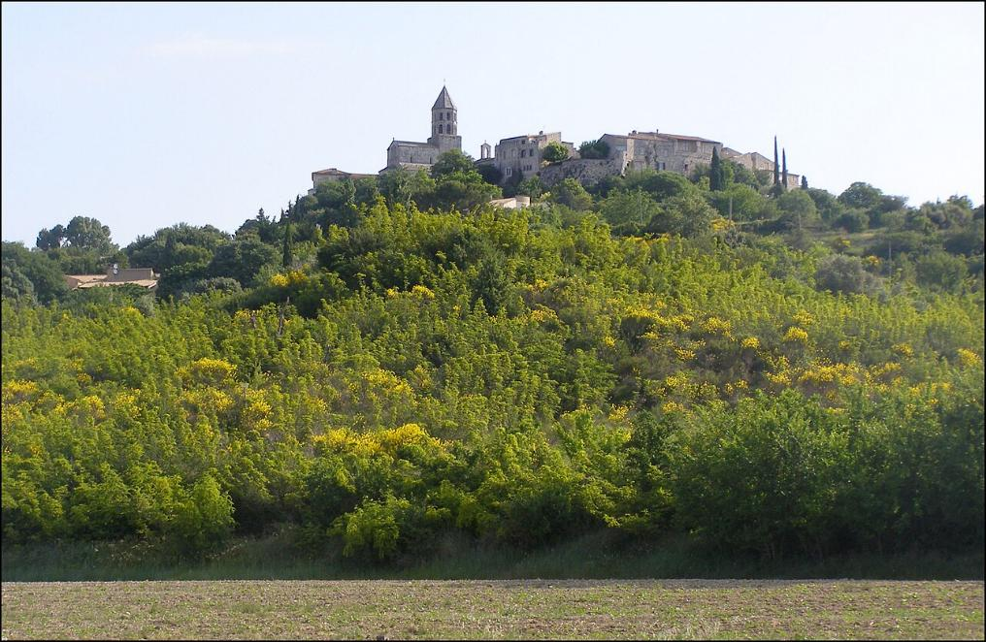
Vue générale sur le village de La Garde Adhémar
La Drôme

Slide 2
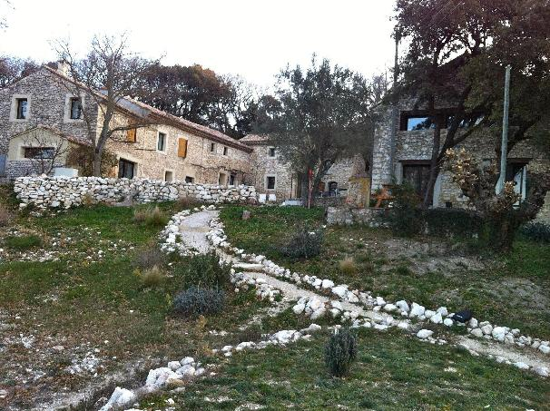
La Garde-Adhémar est une commune française située dans le département de la Drôme, en région Auvergne-Rhône-Alpes.

Slide 3
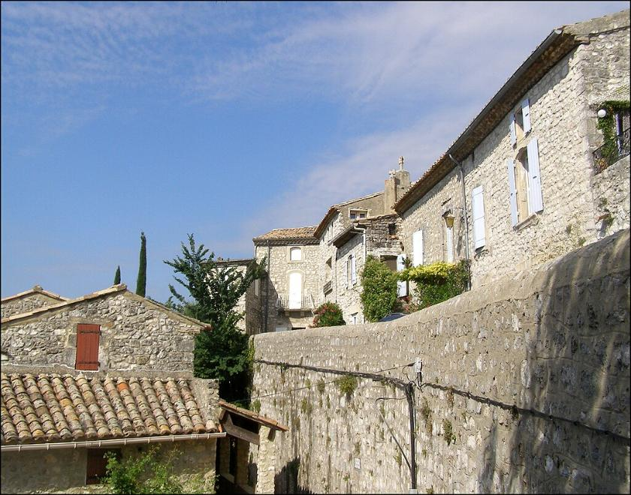
Vue partielle sur La Garde-Adhémar

Slide 4
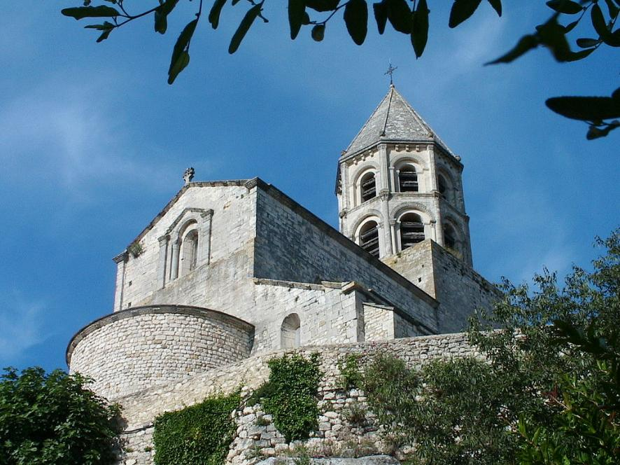
Église Saint-Michel de La Garde-Adhémar.

Slide 5
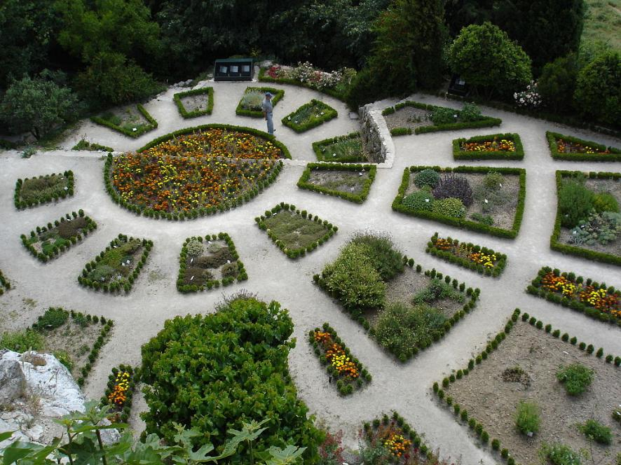
Jardin du presbytère de La Garde-Adhémar.

Slide 6
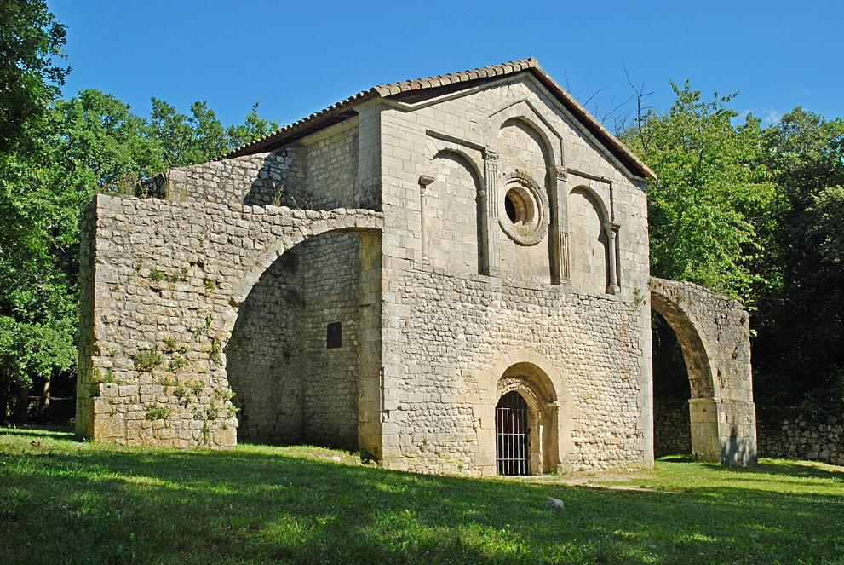
Prieuré du Val des Nymphes.

Slide 7
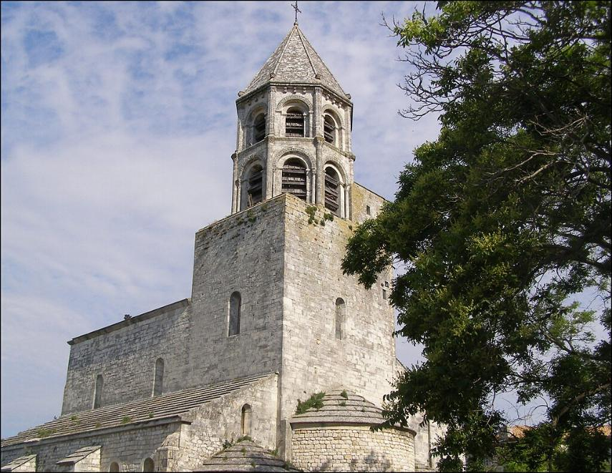
Église Saint-Michel.

Slide 8
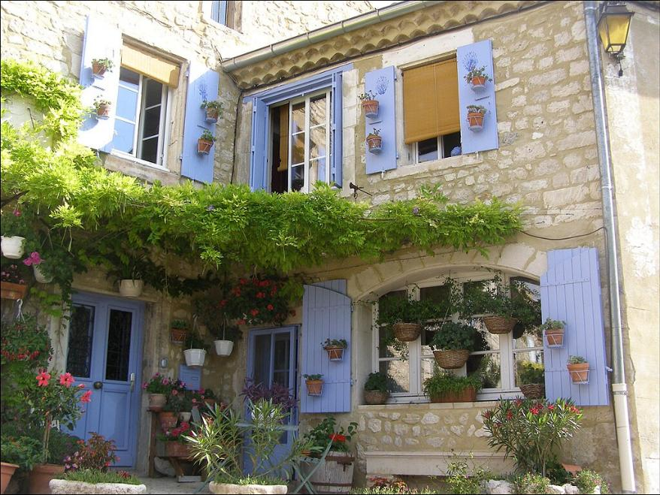
Maison fleurie du village.

Slide 9
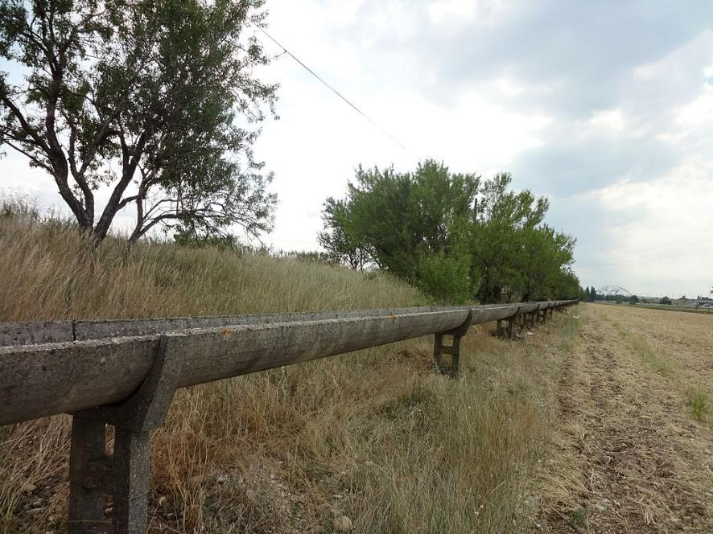
Canalisation d’irrigation gravitaire en béton.

Slide 10
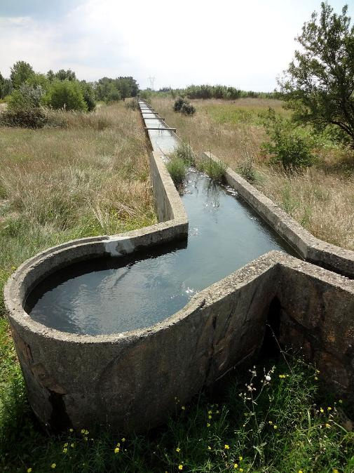
Irrigation gravitaire : autre vue.

Slide 11
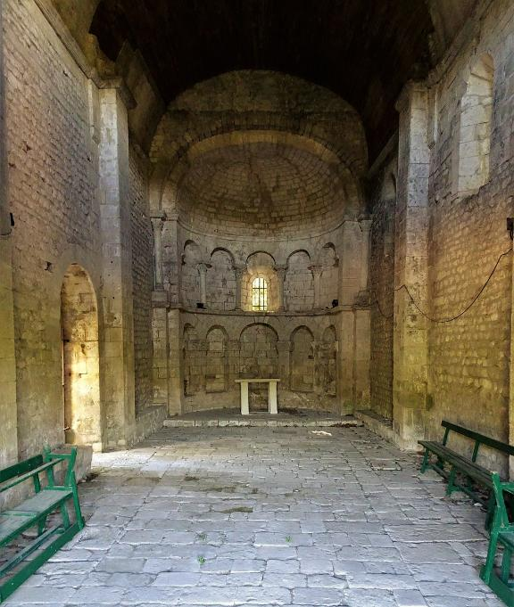
La Garde-Adhémar, le Val de Nymphes

Slide 12
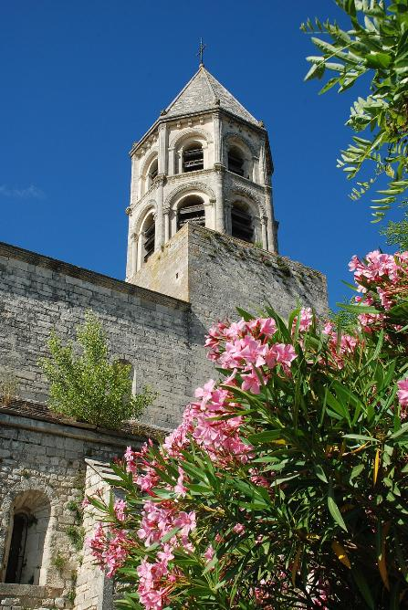
La Garde-Adhémar

Slide 13
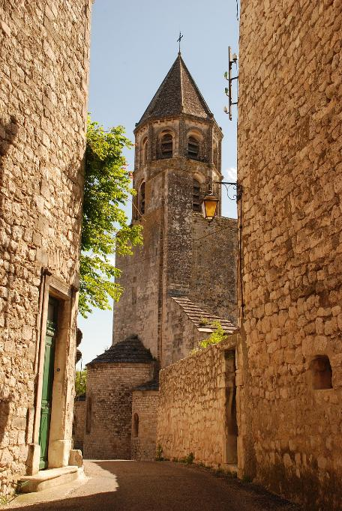
La Garde-Adhémar

Slide 14
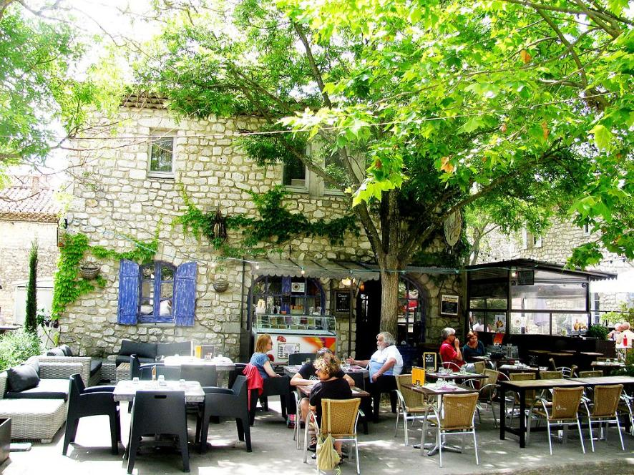
L'Absinthe Bistrot de Pays

Slide 15
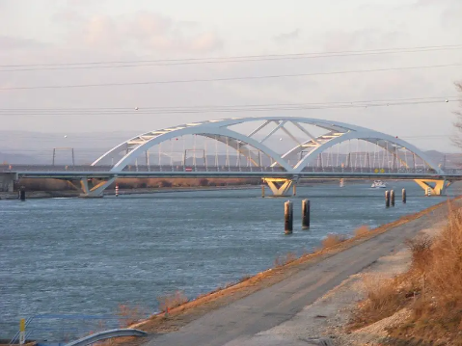
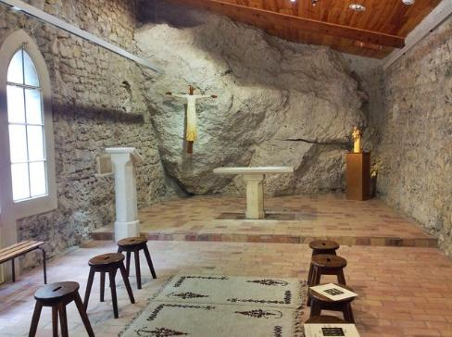
La Garde-Adhémar
Viaduc de La Garde-Adhémar

Slide 16
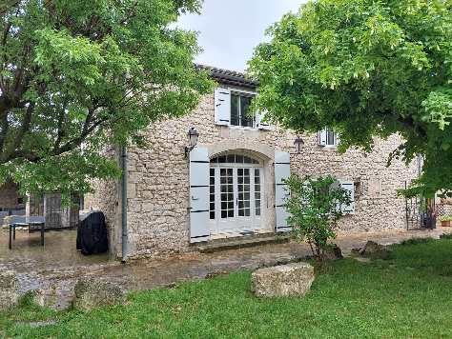
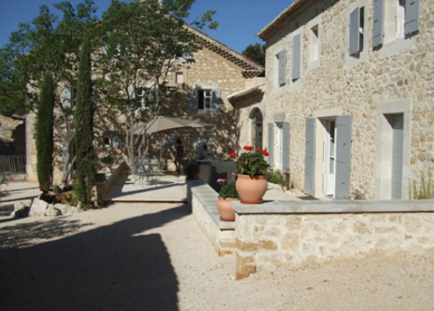

Slide 17
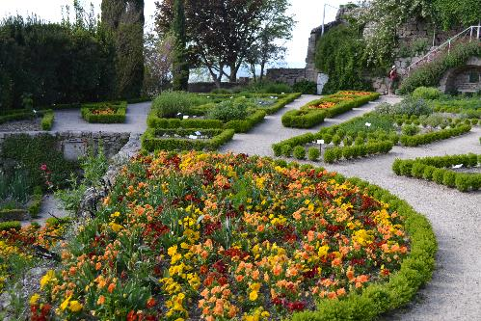
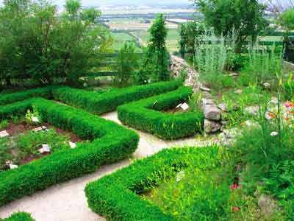
Jardin des Herbes

Slide 18
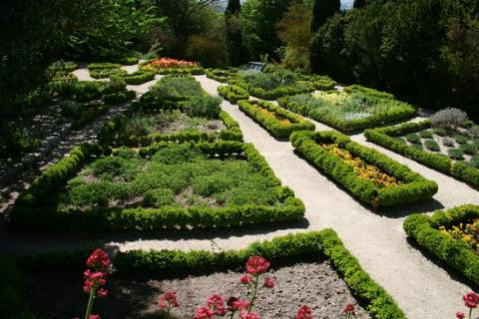

Le jardin des herbes à La-Garde-Adhémar

Slide 19

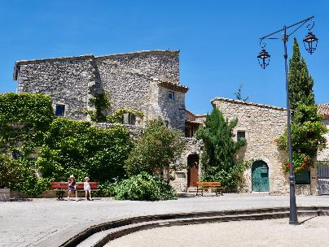

Slide 20
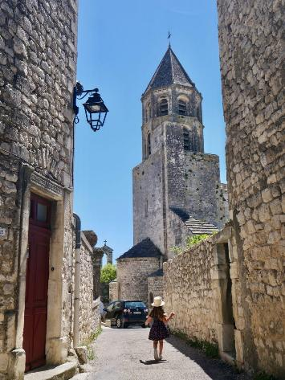
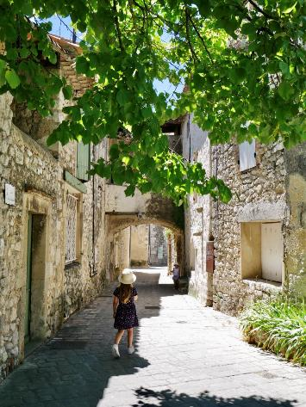

Slide 21
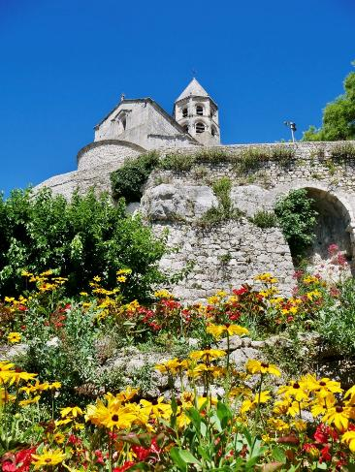


Slide 22
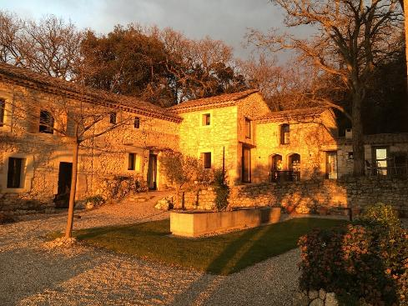
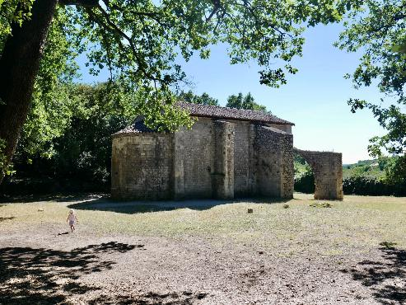

Slide 23
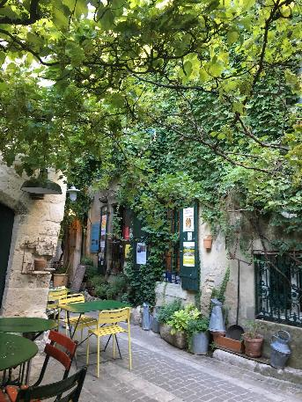
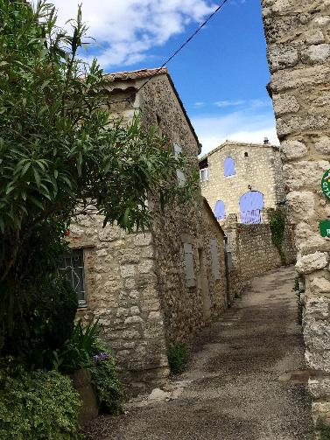

Slide 24
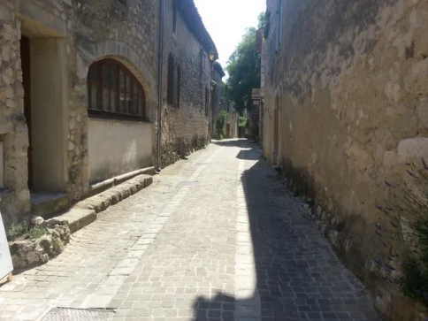
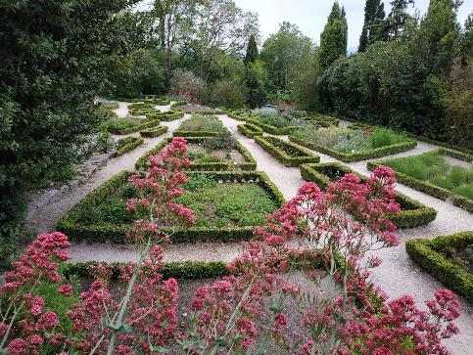

Slide 25
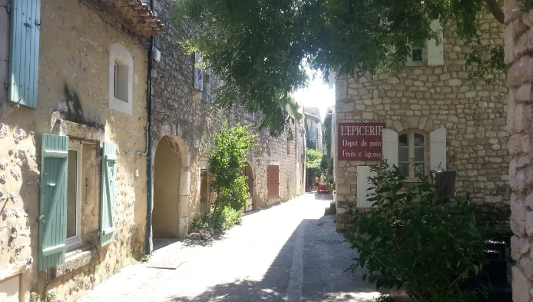
Sur La Suggestion De JackDidier
Lorient Vous A Présenté La Commune de La Garde – Adhémar La Drôme
Les Images Et Le Son Du net
Daniel

